Slide 1
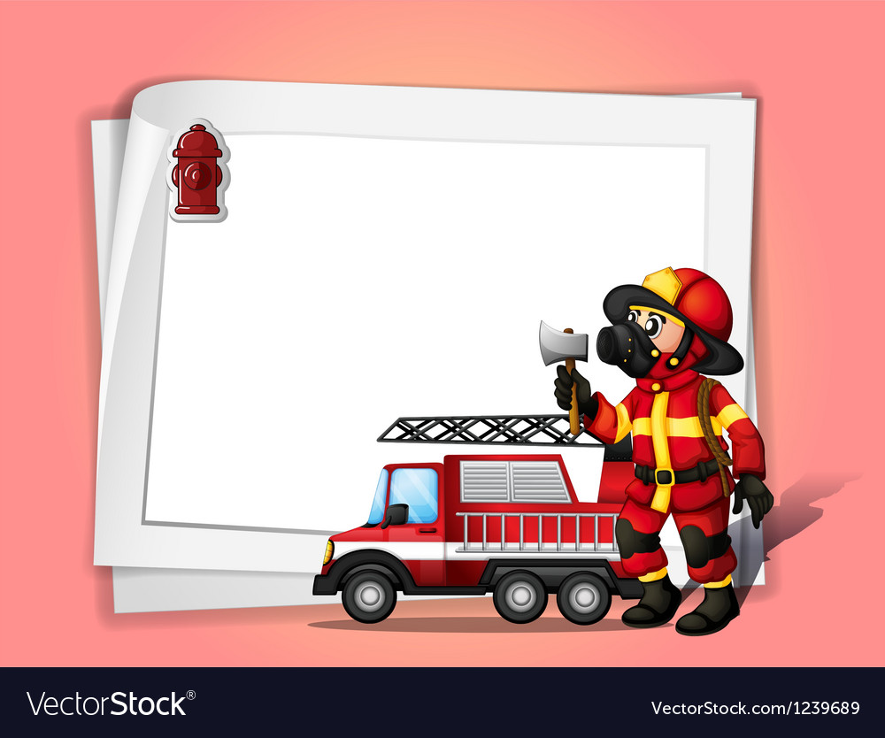
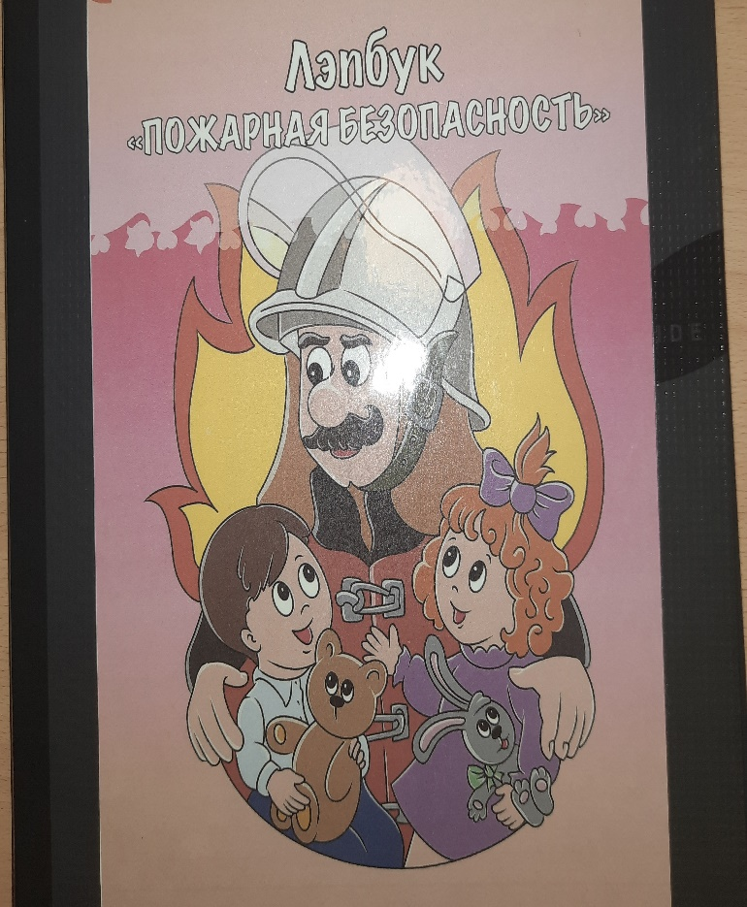
Муниципальное дошкольное образовательное автономное учреждение "Детский сад № 46 общеразвивающего вида с приоритетным осуществлением художественно-эстетического развития воспитанников "Фантазёры" г. Орска"
Лэпбук
«Пожарная безопасность»
(для детей 6-7 лет)
Медведева А.В.,
Воспитатель 1 кв.к.
г. Орск
2024 г.

Slide 2

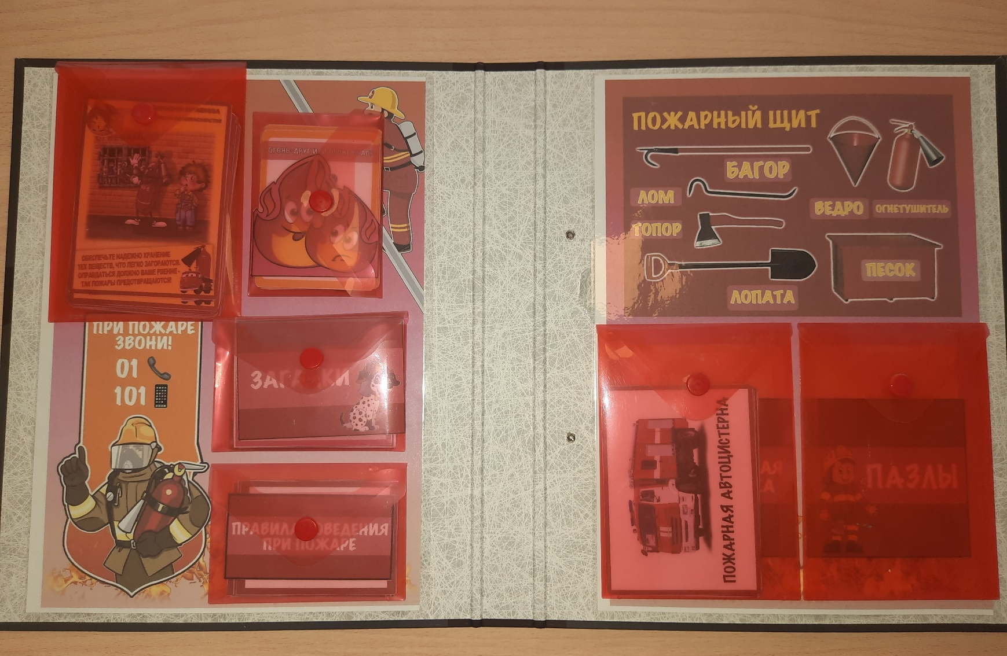
Цель лэпбука: сформировать, расширить, обобщить и накопить у детей конкретные знания и представления о правилах пожарной безопасности; развивать познавательные и творческие способности детей; развивать чувство самосохранения.

Slide 3
Лэпбук содержит:
Загадки;
Пословицы, поговорки;
Разрезные картинки;
Спецтехника;
Дидактическая игра:«Огонь наш друг ,но не всегда, бывает от него беда».
1. Загадки
Цель: учить отгадывать описательные загадки, закреплять представление об опасных для человека ситуациях и способах поведения в них.
2 Пословицы, поговорки
Цель: Вызывать интерес к пословицам и поговоркам, как к яркой образной форме народного творчества. Развивать речь, воображение. Учить распределять пословицы и поговорки на заданную тему.
3 Дидактическая игра «Разрезные картинки»
Цель: Закреплять правила поведения во время пожара.
Развивать воображение, логическое мышление, мелкую моторику руки. Воспитывать усидчивость.
Ход игры: Ребёнок должен сложить разрезанную на 6-8 частей картинку с изображением ситуации на пожаре.
4. Кармашек «Пожарная техника»
Цель: систематизировать знания детей о различных видах пожарного транспорта специального назначения; их назначении. Расширять кругозор детей, обогащать словарный запас.
Ход:
Ведущий показывает транспортное средство, а ребенок должен рассказать о нем: название, вид, для чего используется, кто им управляет.
5 Дидактическая игра: «Огонь наш друг, но не всегда ,бывает от него беда».
-Игра представлена в виде игры - путешествия, где дети могут рассмотреть различные си возникновения пожара, так же познакомиться с правилами пожарной безопасности
через художественное слово.
-Второй вариант: Кто потушит и спасёт горящий дом.
Правила игры: Дети кидают кубик, и на выпавшее число идут вперёд, но чтобы преодолеть препятствия детям необходимо выполнять задания, которые обозначены зелёными и красными сигнальными кружками. Кто первый дойдёт до финиша
( Горящего домика) - тот победил.
Карточки с заданиями для игры находятся в кармашке.

Slide 4
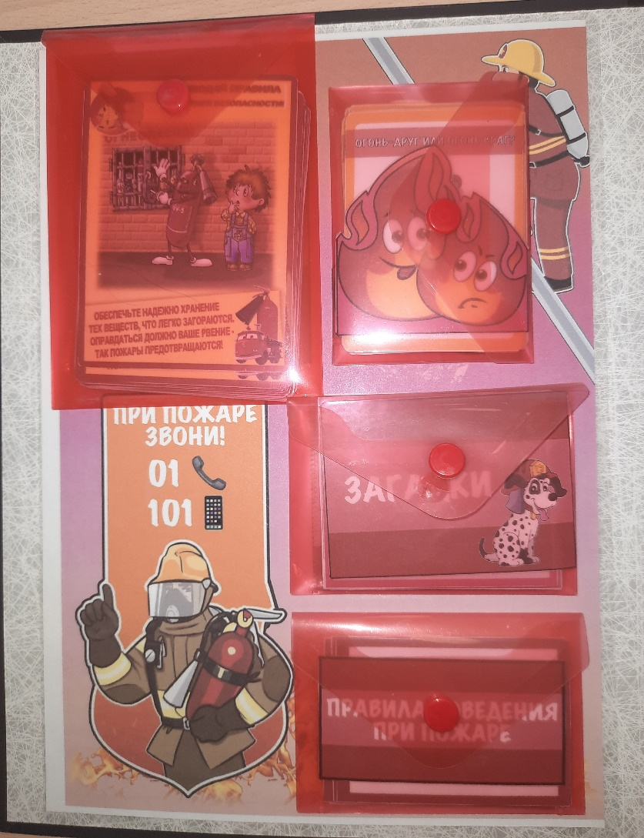
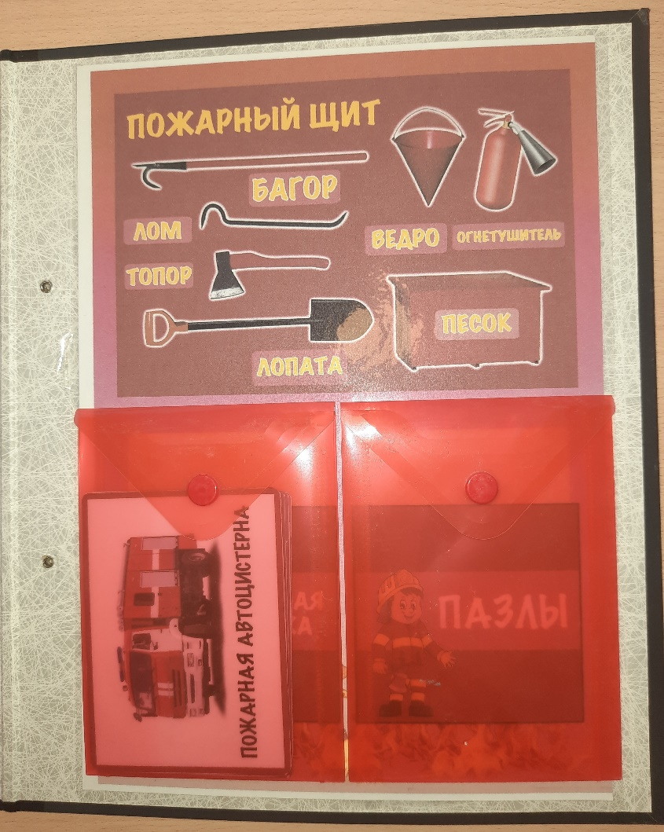
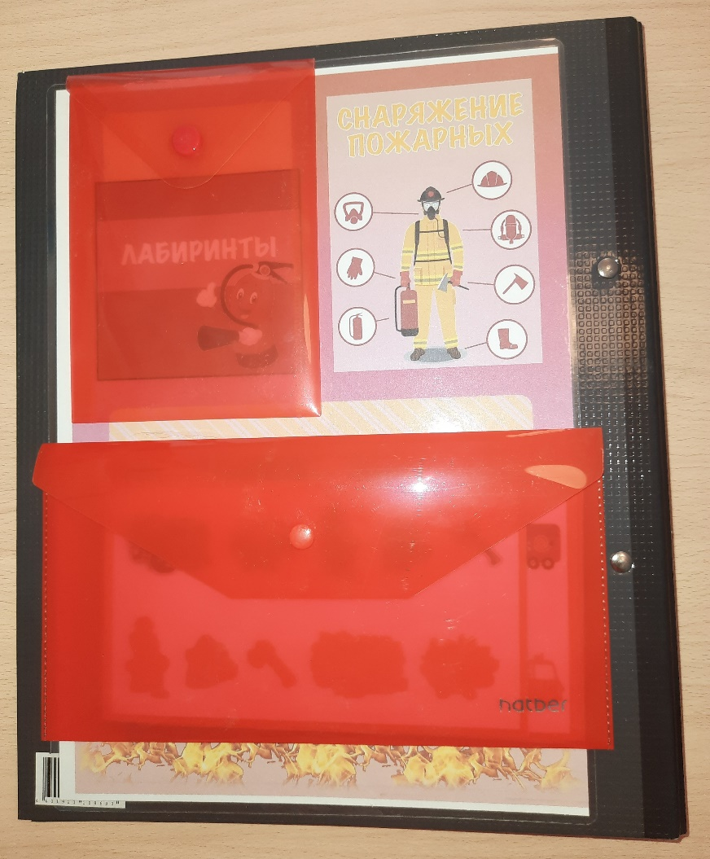

Slide 5
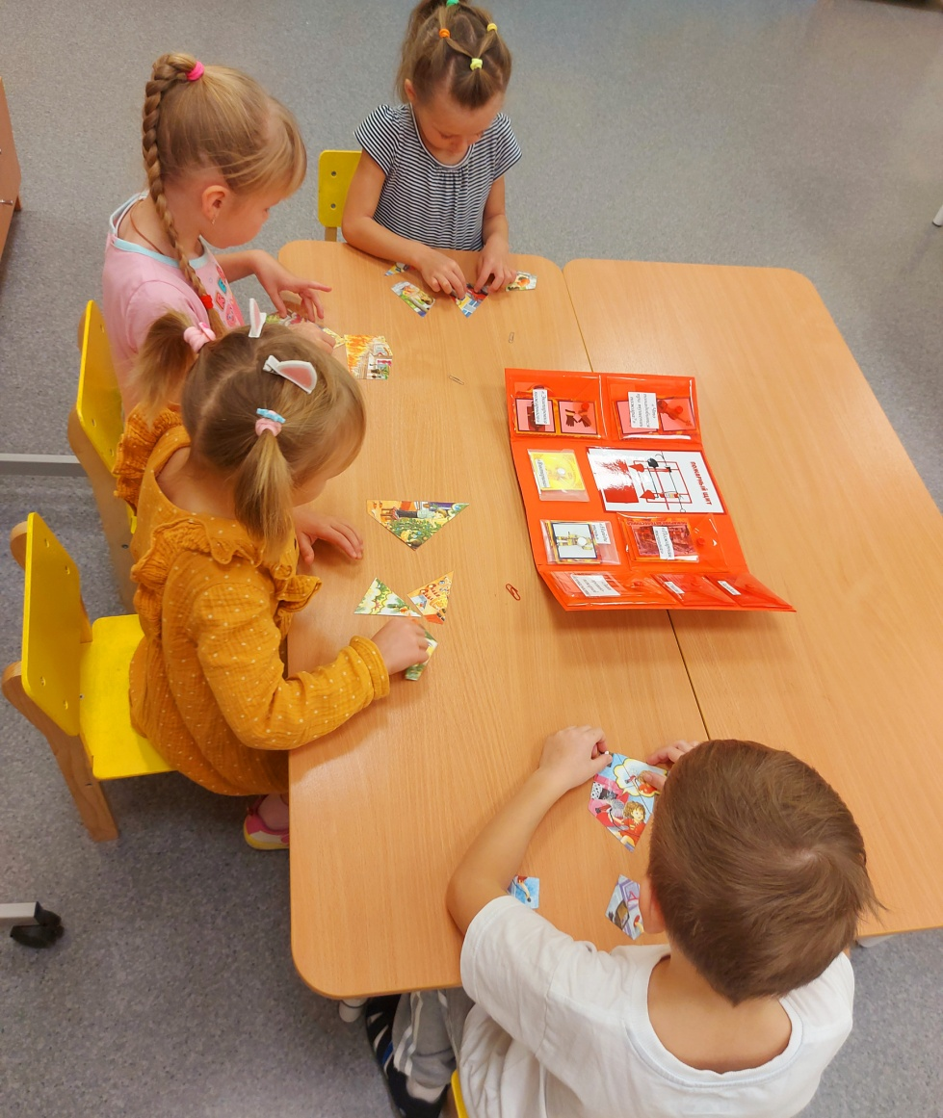
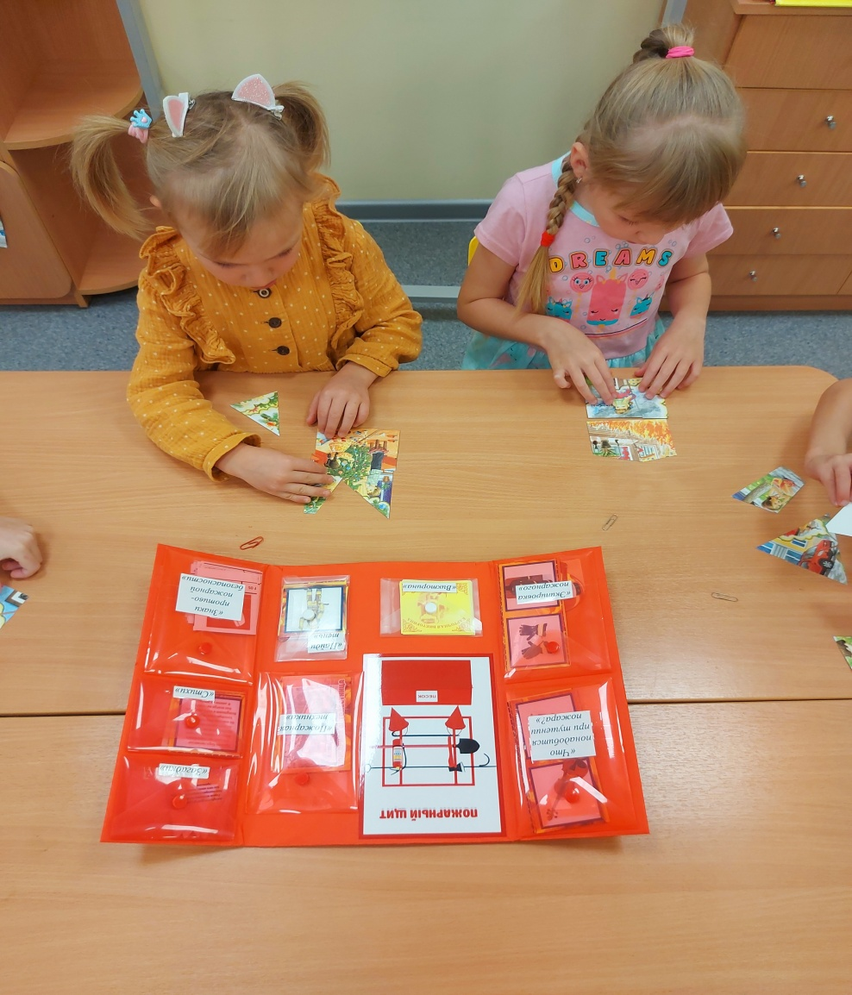
Дидактическое пособие лэпбук «Пожарная безопасность » рекомендуется использовать воспитателям дошкольного учреждения в индивидуально-коррекционной работе с детьми, а так же детьми в самостоятельной и игровой деятельности.
Благодаря этой форме работы дети многое узнали о правилах пожарной безопасности. Знают и с удовольствием читают наизусть стихи о пожарниках, транспорте, придумывают загадки, изучают правила. Работа с лэпбуком позволила разнообразить работу и повысила познавательный интерес у детей.

